Slide 1
Developer Day - OCI Handson 高可用性Webアプリケーションのデプロイ
IaaS Team
今井 優理
日本オラクル株式会社
2025年05月23日

Slide 2

今井 優理
日本オラクル株式会社
OCIソリューション部
アソシエイト・クラウド・エンジニア
2023年新卒入社。
IaaSの製品を担当。

Slide 3
資料リンク
Subtitle 20pt
https://github.com/unyako/developerday.git

Slide 4
本日のシナリオ
Subtitle 20pt
OCIのクイックスタートを使用して素早く環境構築し、ロード・バランサによるVMへの負荷掛けを行い、OCI自動スケーリング機能を用いてVMの数が増えていく様子を体験していただきます。

Slide 5
実施手順
1
2
3
クイックスタートでデプロイ
コンパートメントの指定
ADB用パスワードの入力 （ADBは使用しません）
負荷掛け用VMの作成
コンピュート・インスタンスから VM作成
自動スケーリングの設定変更
セキュリティ・リストの設定変更
VMからロード・バランサに負荷掛け
負荷掛けサイトにアクセス
VM増加の様子とメトリックを観察

Slide 6
実施手順
1
2
3
クイックスタートでデプロイ
コンパートメントの指定
ADB用パスワードの入力 （ADBは使用しません）
負荷掛け用VMの作成
コンピュート・インスタンスから VM作成
自動スケーリングの設定変更
セキュリティ・リストの設定変更
VMからロード・バランサに負荷掛け
負荷掛けサイトにアクセス
VM増加の様子とメトリックを観察

Slide 7
STEP 1. クイックスタートでデプロイ
OCIコンソールのホーム画面にある「クイックスタート」機能から、ボタン1つで環境を構築します
コンパートメントを選択し、ATPデータベースのパスワード（今回ATPは使用しません）を入力して「デプロイメントを開始」ボタンを押すだけで、自動で環境構築されます
ロード・バランサによって、自動でVMに負荷を分散、負荷に応じてVMの数が増減する環境ができます

Slide 8
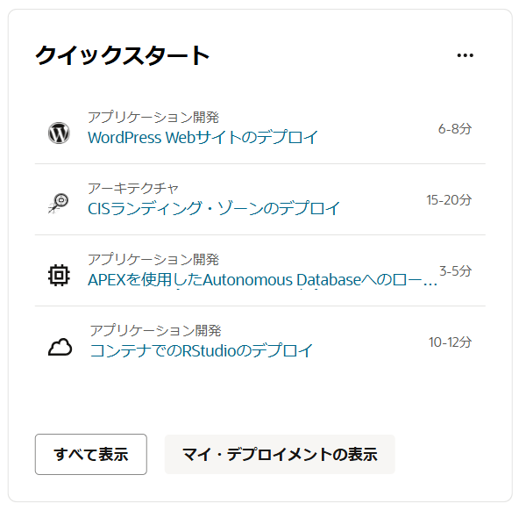
クイックスタート
OCIサービスや機能について学習しつつ、実際のソリューションを起動して試せる機能
コンソールのホーム・ページのウィジェットから、ボタン1つでテナンシに自動でリソースがプロビジョニングされ、完全なソリューションを起動できる

Slide 9
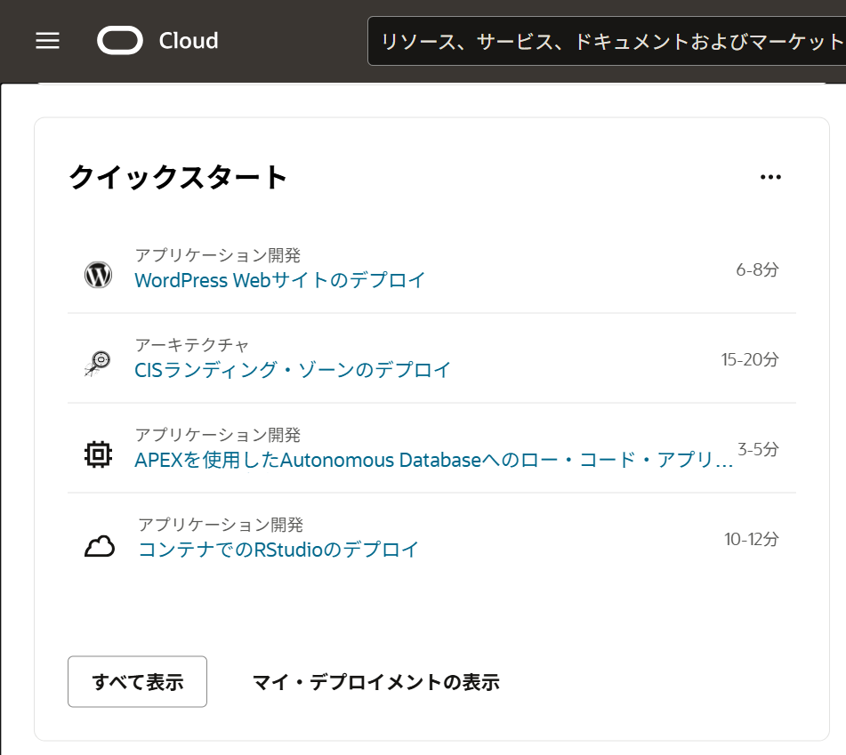
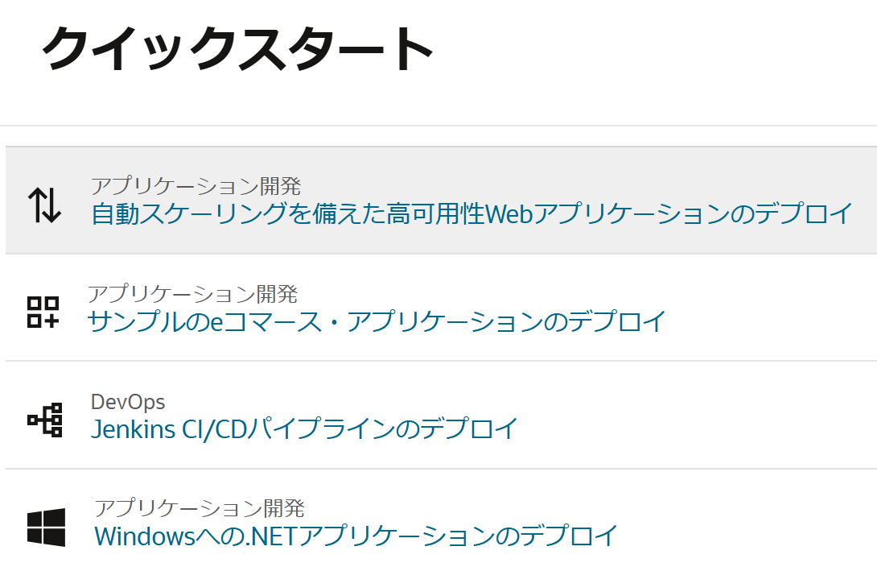
1. クイックスタートを使用したデプロイ (1/2)
※ 10分強かかります
① クリック
③ クリック
② クリック

Slide 10
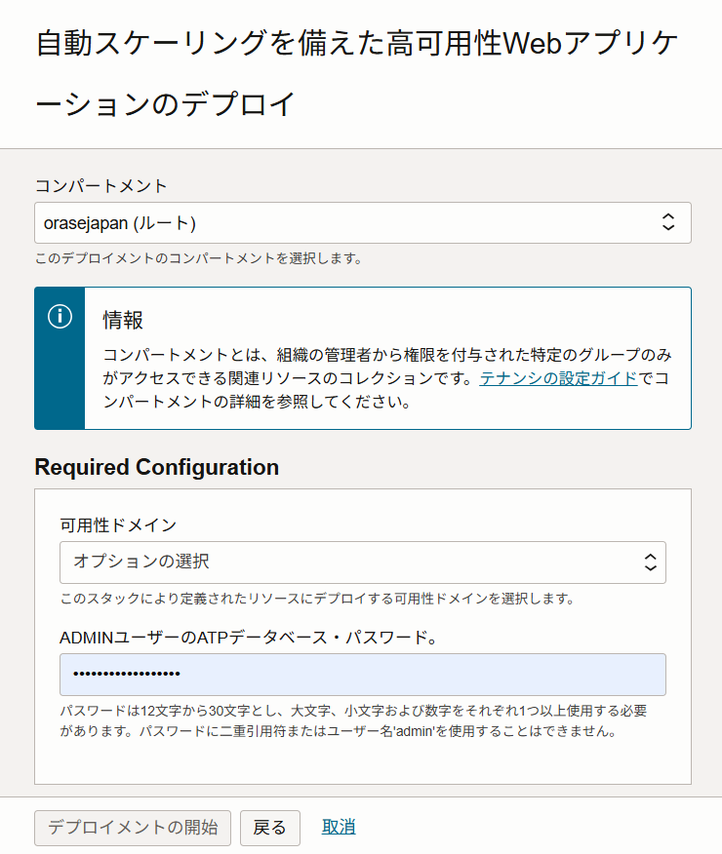
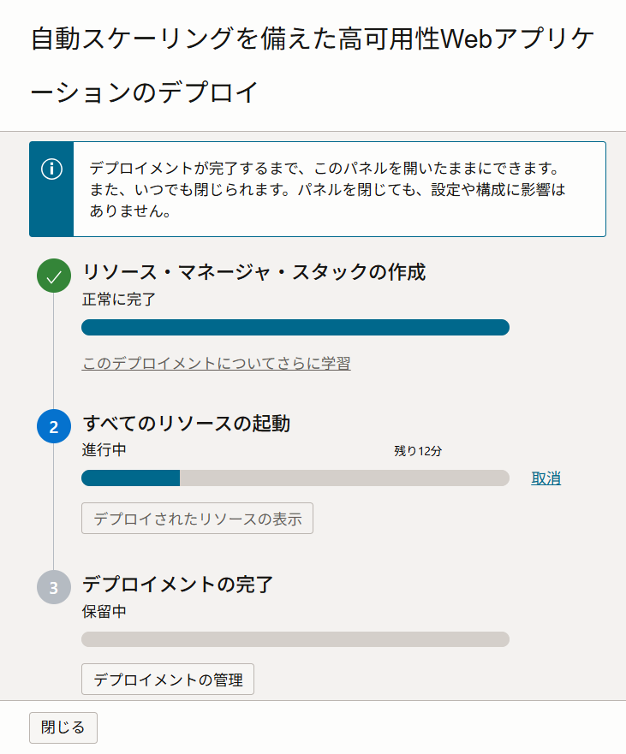
1. クイックスタートを使用したデプロイ (2/2)
※ 10分強かかります
④ 入力
パスワード：
12 ～ 30 文字
大文字、小文字、数字を各 1 つ以上使用
二重引用符、“admin” の使用不可

Slide 11





全体構成
OCIアーキテクチャ
仮想ネットワーク
Subnet-A
10.0.0.0/24
NSG
Internet
Gateway
LoadClient
（負荷掛け用VM）
ロード・バランサ
Subnet-B
10.0.1.0/24
・・・
NSG
NSG
インスタンス・プール
Web-Server-1
Web-Server-2
Subnet-C
10.0.2.0/24
NAT
Gateway
NSG
ATP Database
（完全自律型データベース）
Notes:
こっちを使用

Slide 12
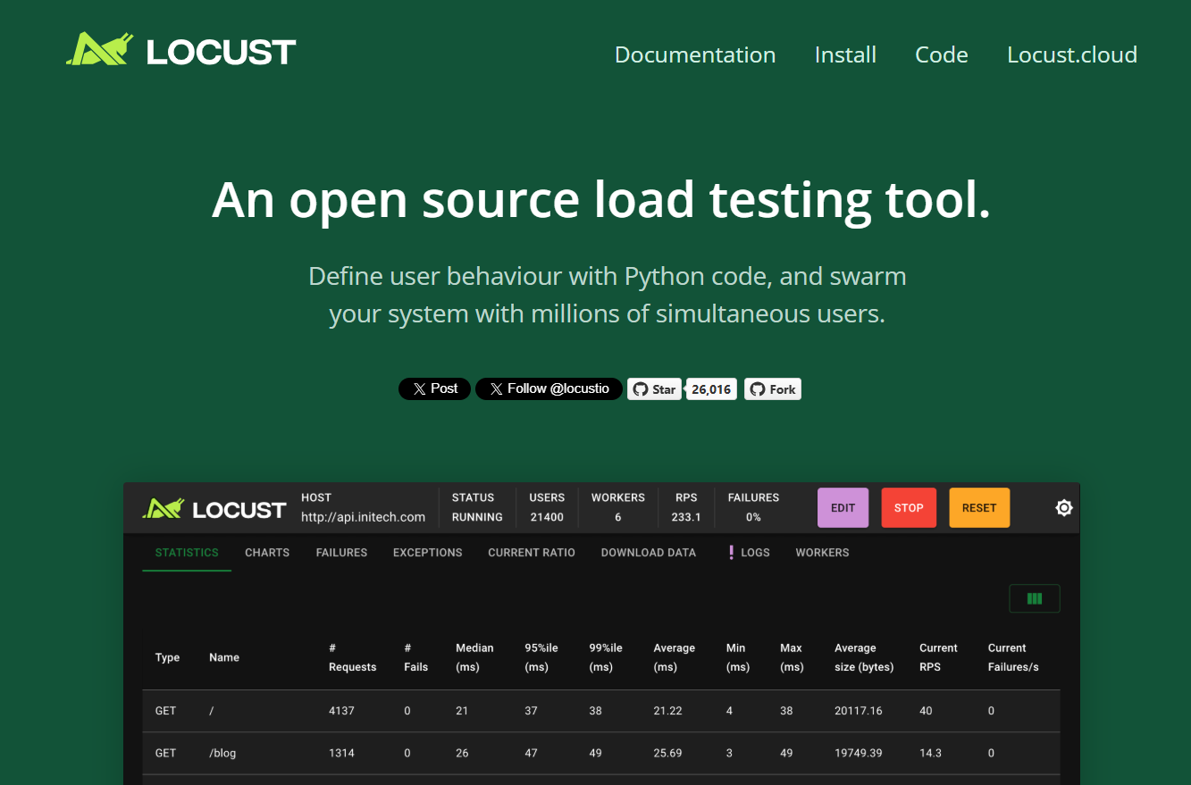
LOCUST とは
オープンソースの負荷テストツール
複数マシンに分散した負荷テストができる
数百万の同時ユーザーアクセスをシミュレートできる
コマンドラインか Web ベース UI から操作できる
スループット、応答時間、エラーのリアルタイム表示や、エクスポート可能
HTTP やその他のプロトコルに対応
通常の Python コードでテストを定義可能

Slide 13
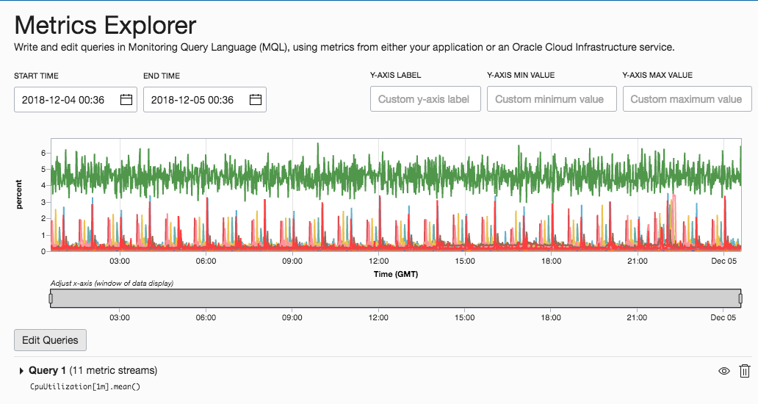
OCI Monitoring
リソースやアラームをモニターし、メトリックがアラームで指定した条件を満たすと通知するサービス
OCIサービスだけでなく、外部のアプリケーションやサービスなどのメトリック* も収集できる
メトリック：各リソースのヘルス状態、キャパシティ、性能についての測定値
収集したメトリックをグラフで可視化
設定条件に基づいたアラームの発行
通知サービスと連帯して、Email、Slack、HTTPなどにメッセージで通知

Slide 14

OCI ロード・バランサ
複数のサーバに自動でトラフィックを分散させるサービス
高い可用性・耐障害性
フォルト・ドメイン 間で冗長化
障害やメンテナンス時にも処理継続可能
コンピュートのスケーリングに応じて、動的に転送先を変更
安定した性能と拡張性
最小帯域幅に設定したネットワーク帯域を確保
トラフィック量に応じて帯域を自動拡張
コンピュートのスケーリングに応じて、動的に転送先を変更
使用例
リソース使用率の改善
異常なインスタンスへのトラフィックを停止し、正常なインスタンスに転送
ロード・バランサ
VM
VM
VM
Notes:
リソース使用率の改善
容易なスケーリング
高可用性の実現
異常なインスタンスへのトラフィックを停止し、正常なインスタンスに転送

Slide 15


OCI 自動スケーリング機能
指定した条件に基づいてインスタンスの数を増減できる
例）CPU使用率が 50% を上回ったら 1 インスタンス追加
20% を下回ったら 1 インスタンス削除
コンピュートのスケーリングに応じて、動的に転送先を変更
ロード・バランサ
ロード・バランサ
ロード・バランサ
CPU使用率が
平均50%超
CPU使用率が
平均20%未満
インスタンス・プール
インスタンス・プール
インスタンス・プール
スケールアウト
スケールイン
ステータス（開始、停止、終了）や ターゲット・インスタンス数など
コンピュート ・インスタンスを一括管理

Slide 16
実施手順
1
2
3
クイックスタートでデプロイ
コンパートメントの指定
ADB用パスワードの入力 （ADBは使用しません）
負荷掛け用VMの作成
コンピュート・インスタンスから VM作成
自動スケーリングの設定変更
セキュリティ・リストの設定変更
VMからロード・バランサに負荷掛け
負荷掛けサイトにアクセス
VM増加の様子とメトリックを観察

Slide 17
STEP 2. 負荷掛け用VMの作成
自動作成された環境に、負荷掛け用のVMを新たに作成します
インスタンス・プールの設定を適切に変更し、負荷50% で 1つVMが増える設定に変更します
セキュリティ・リストを適切に設定し、負荷掛けツールにアクセスできるようにします
デプロイ完了まで10分強かかります

Slide 18
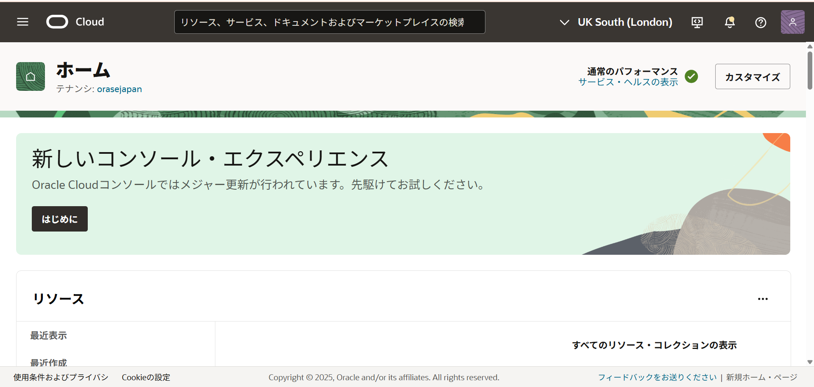
OCIコンソール画面の使用ガイド
このハンズオンで必要なもののみ
ナビゲーション・メニュー
サービス・リソースへのアクセス
Oracle ロゴマーク
ホーム画面に戻る
ヘルプ
各種設定、言語変更など
プロファイル
各種設定、言語変更など

Slide 19
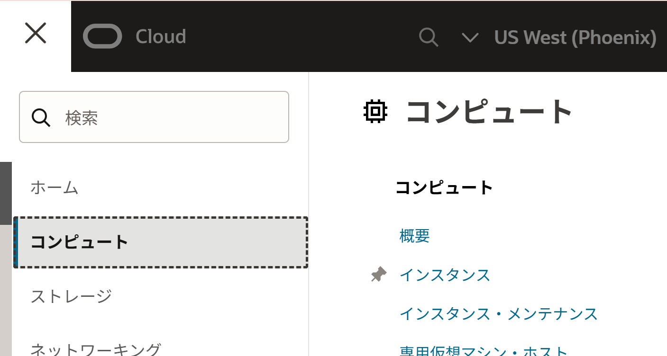
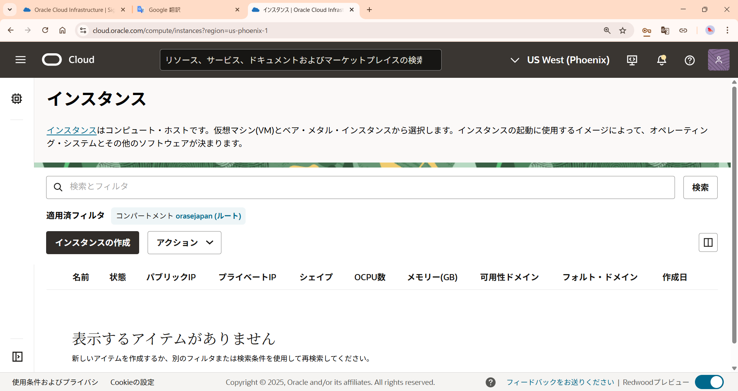
負荷掛けサーバー用VMの作成
「コンピュート・インスタンス」画面へのアクセス
Japan East (Tokyo)

Slide 20
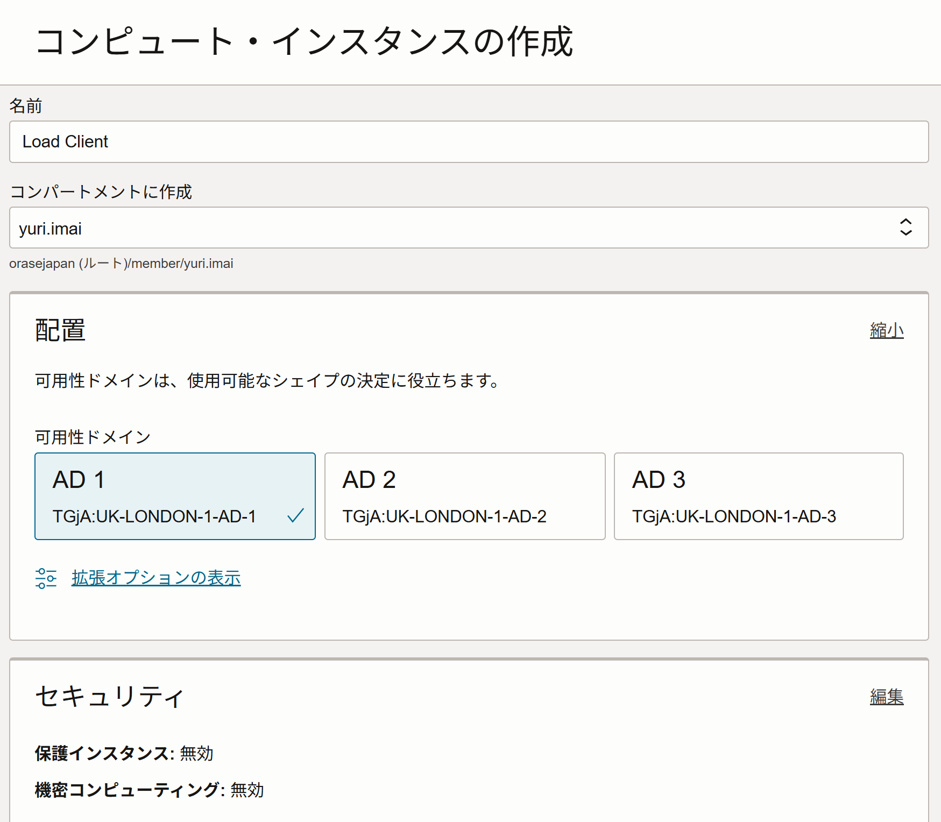
負荷掛けサーバー用VMの作成
VMに名前をつける

Slide 21
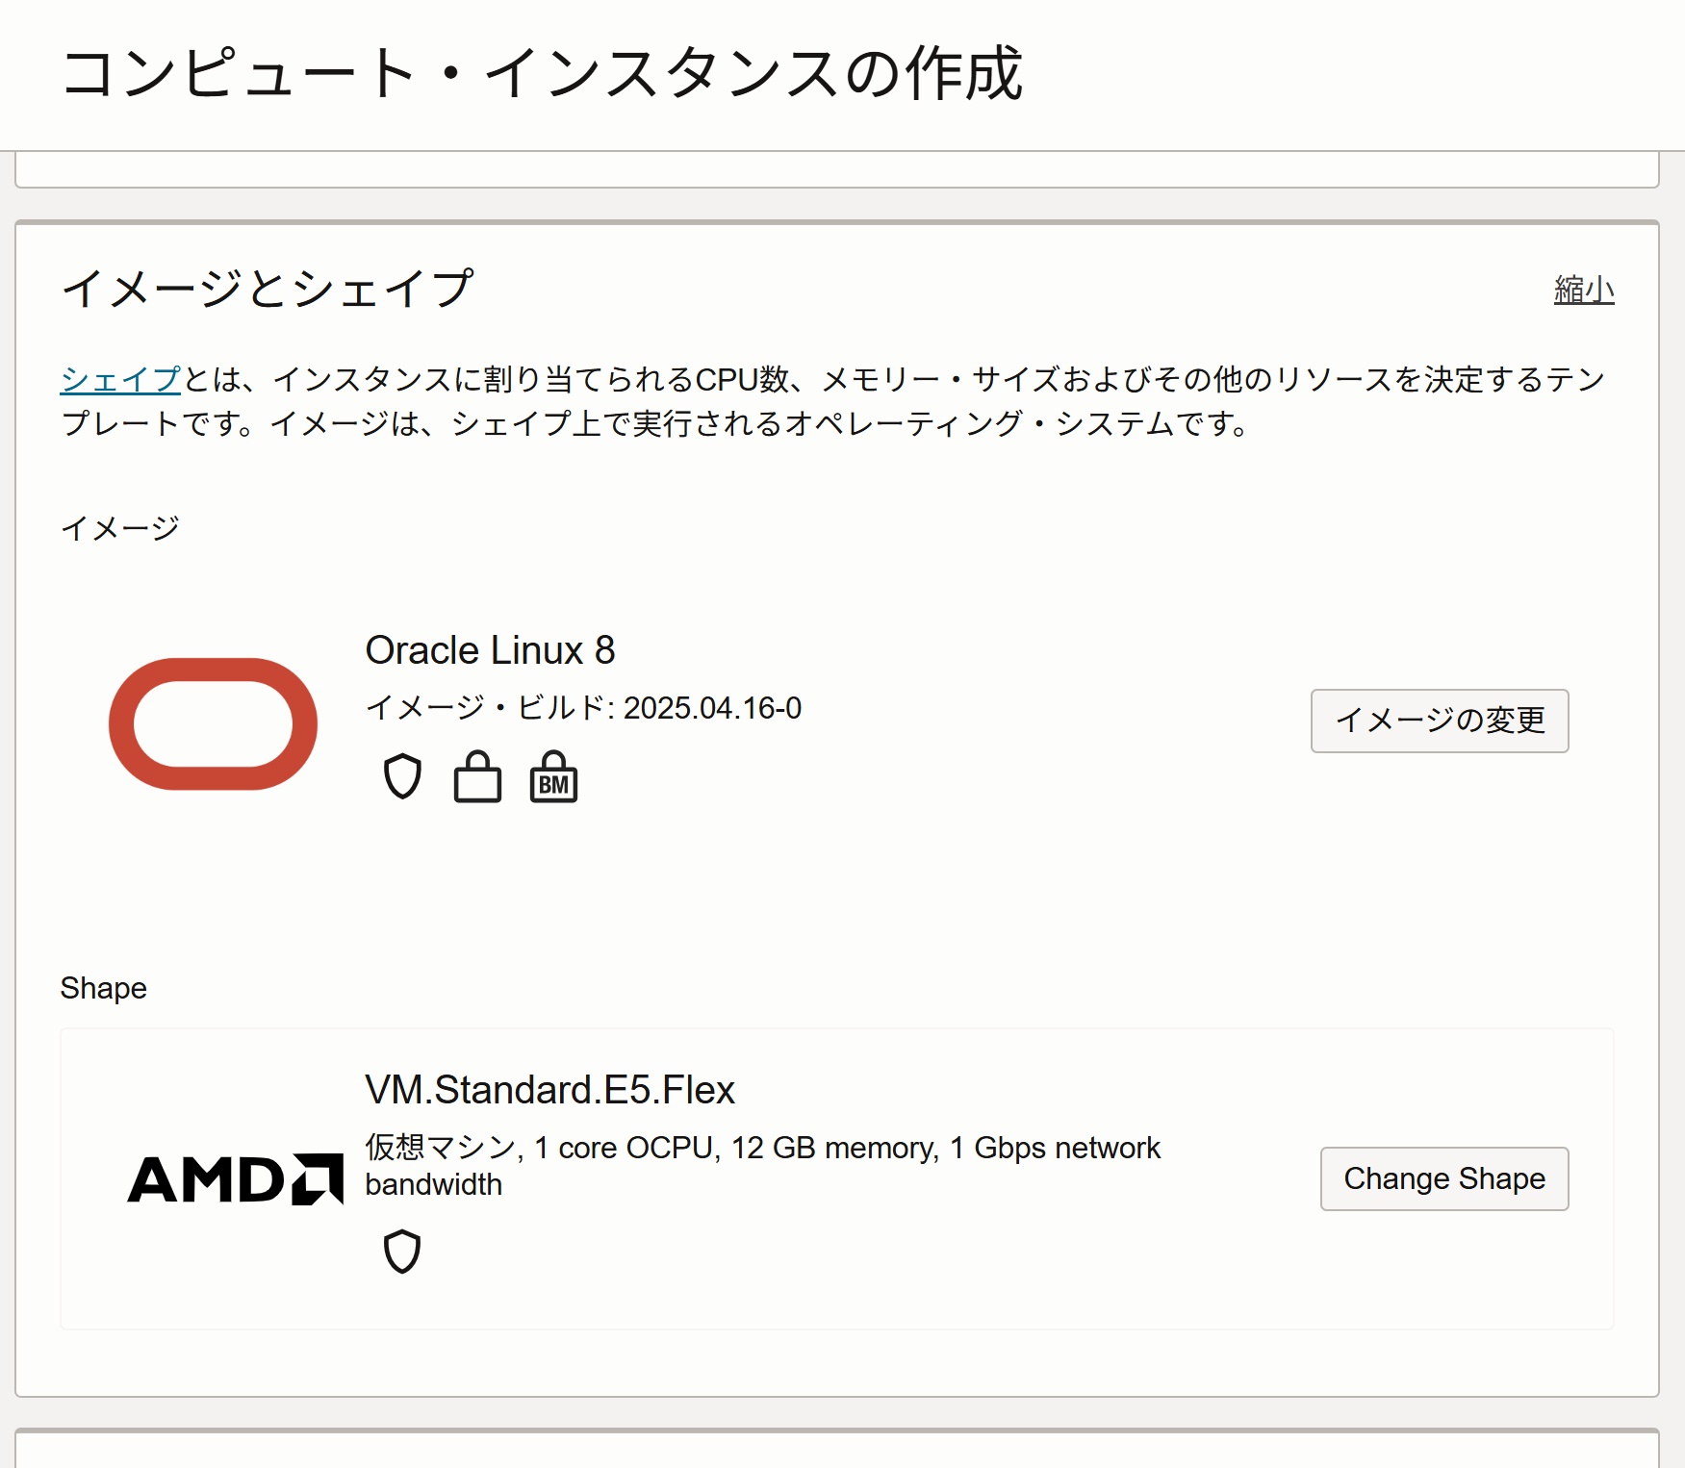
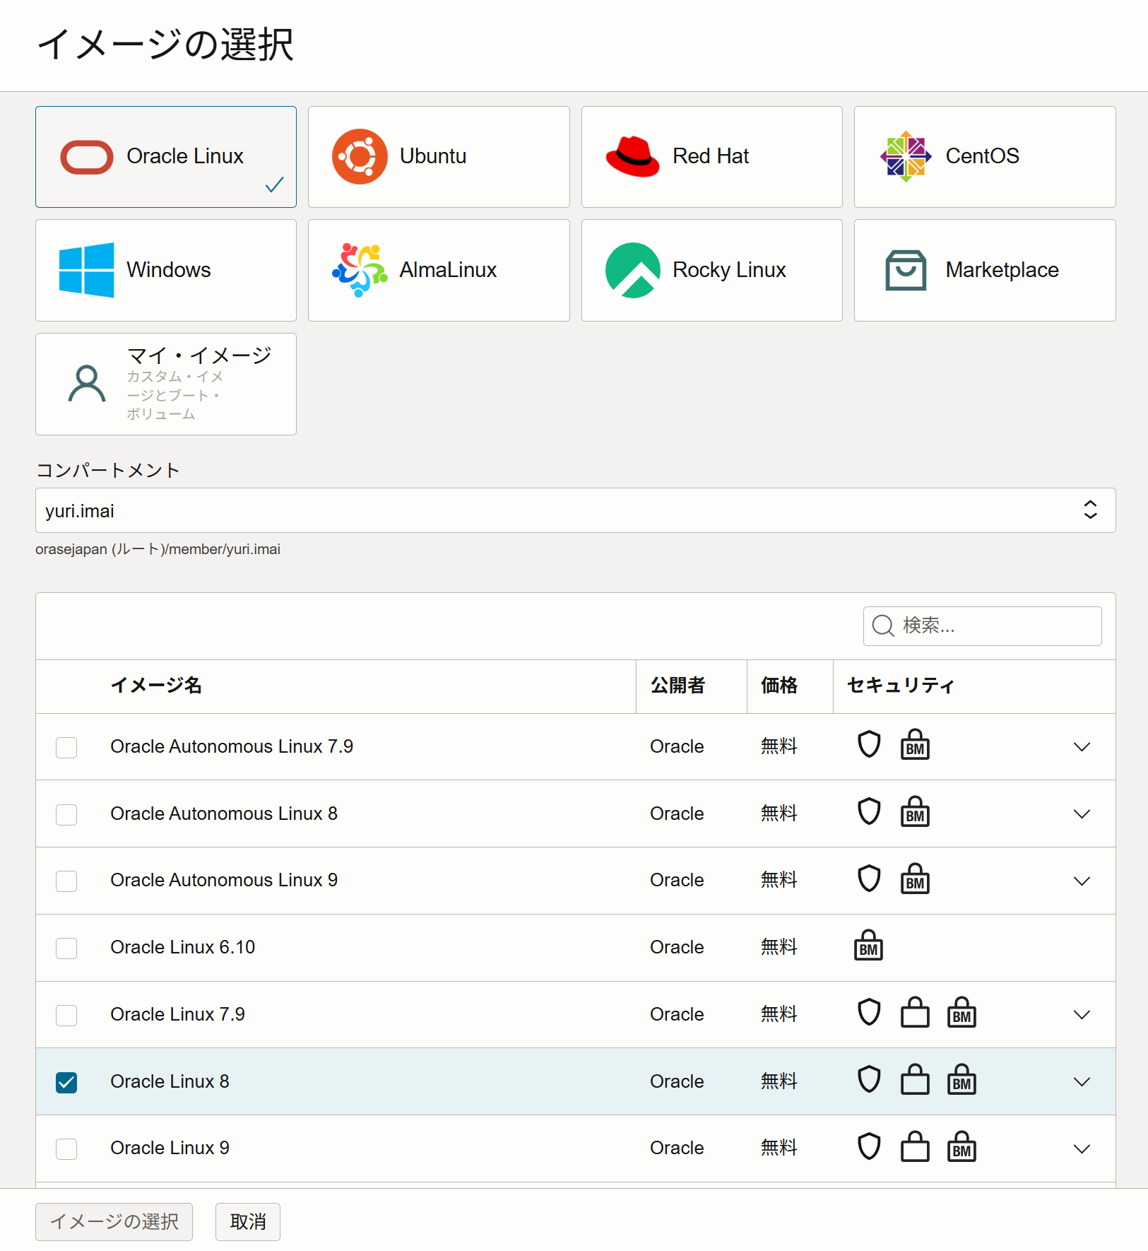
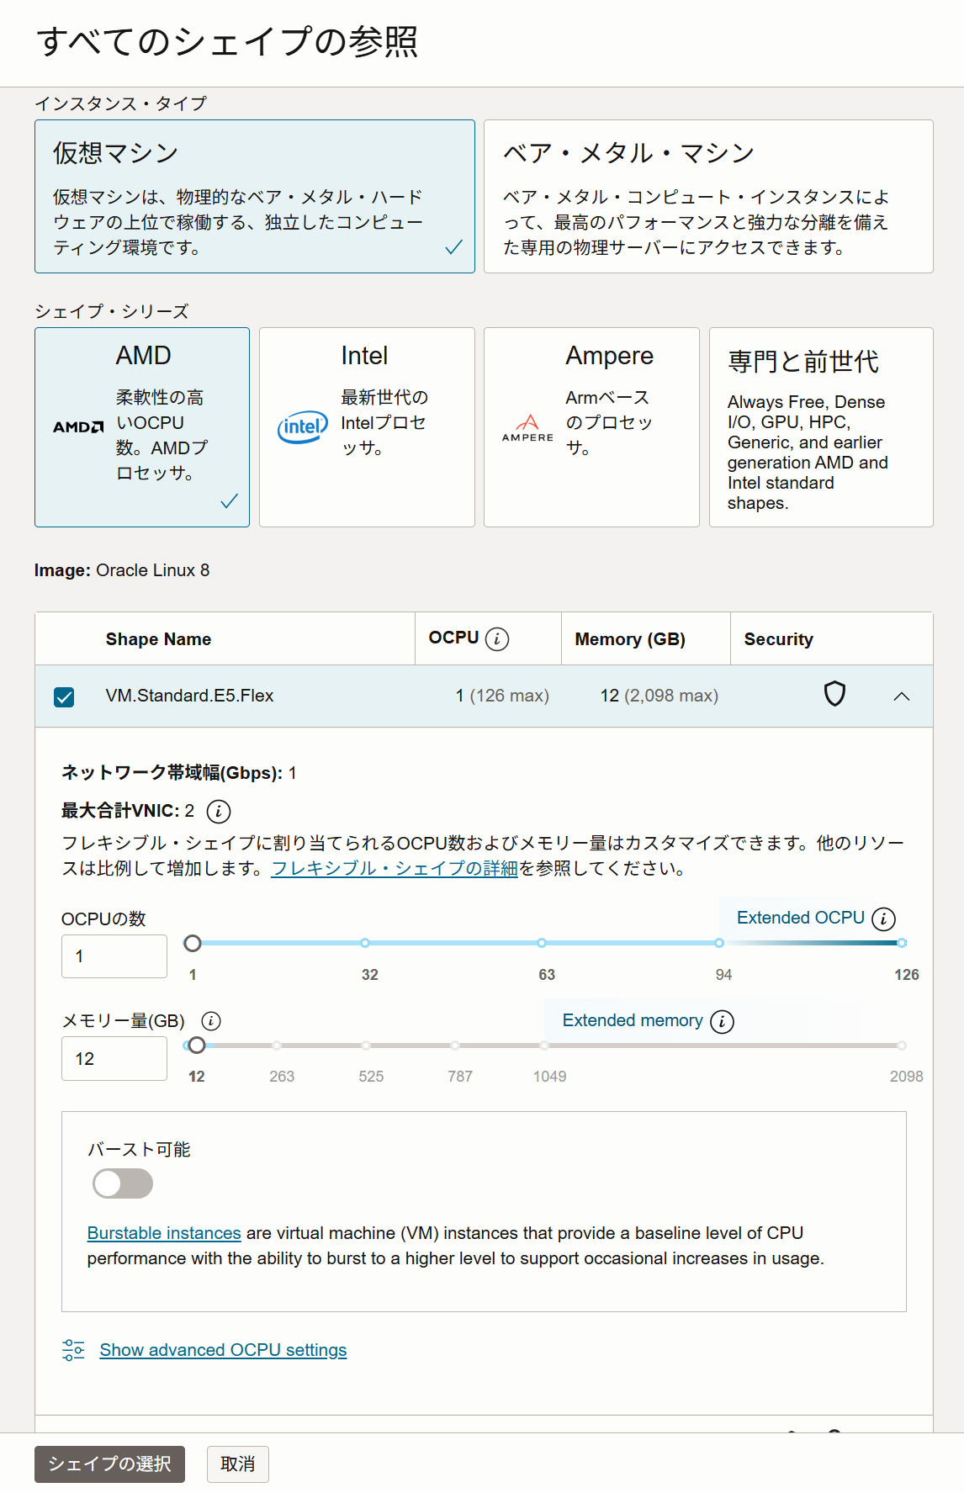
負荷掛けサーバー用VMの作成
イメージとシェイプの変更

Slide 22
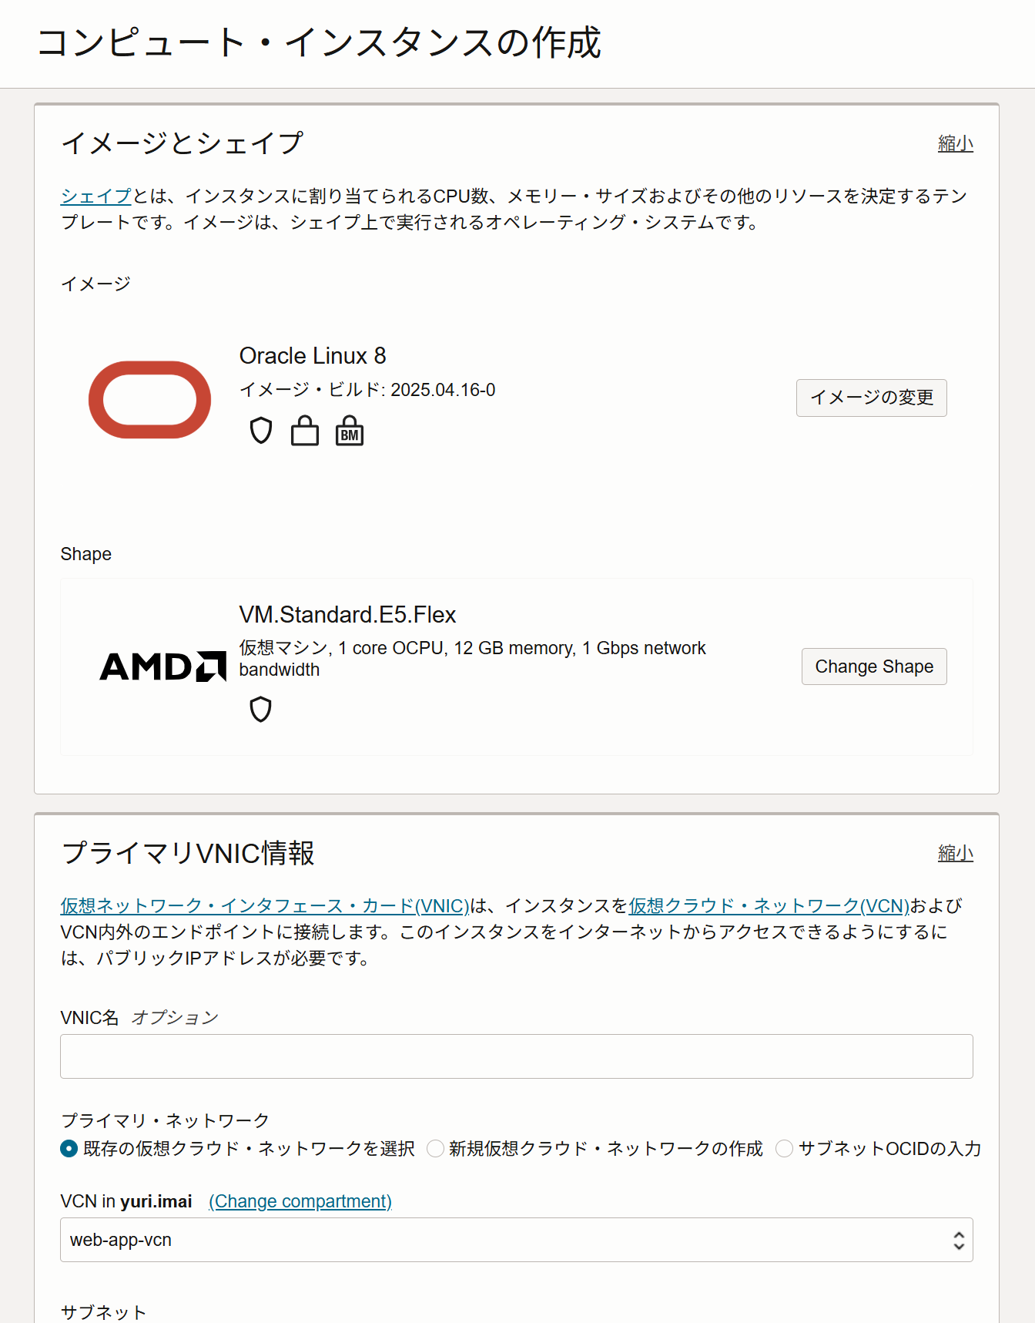
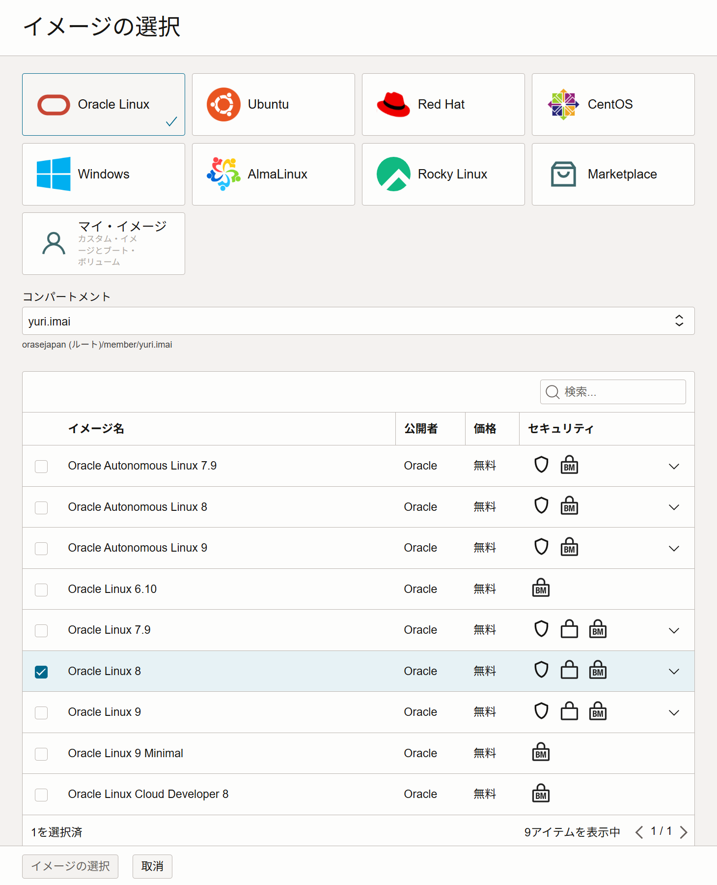
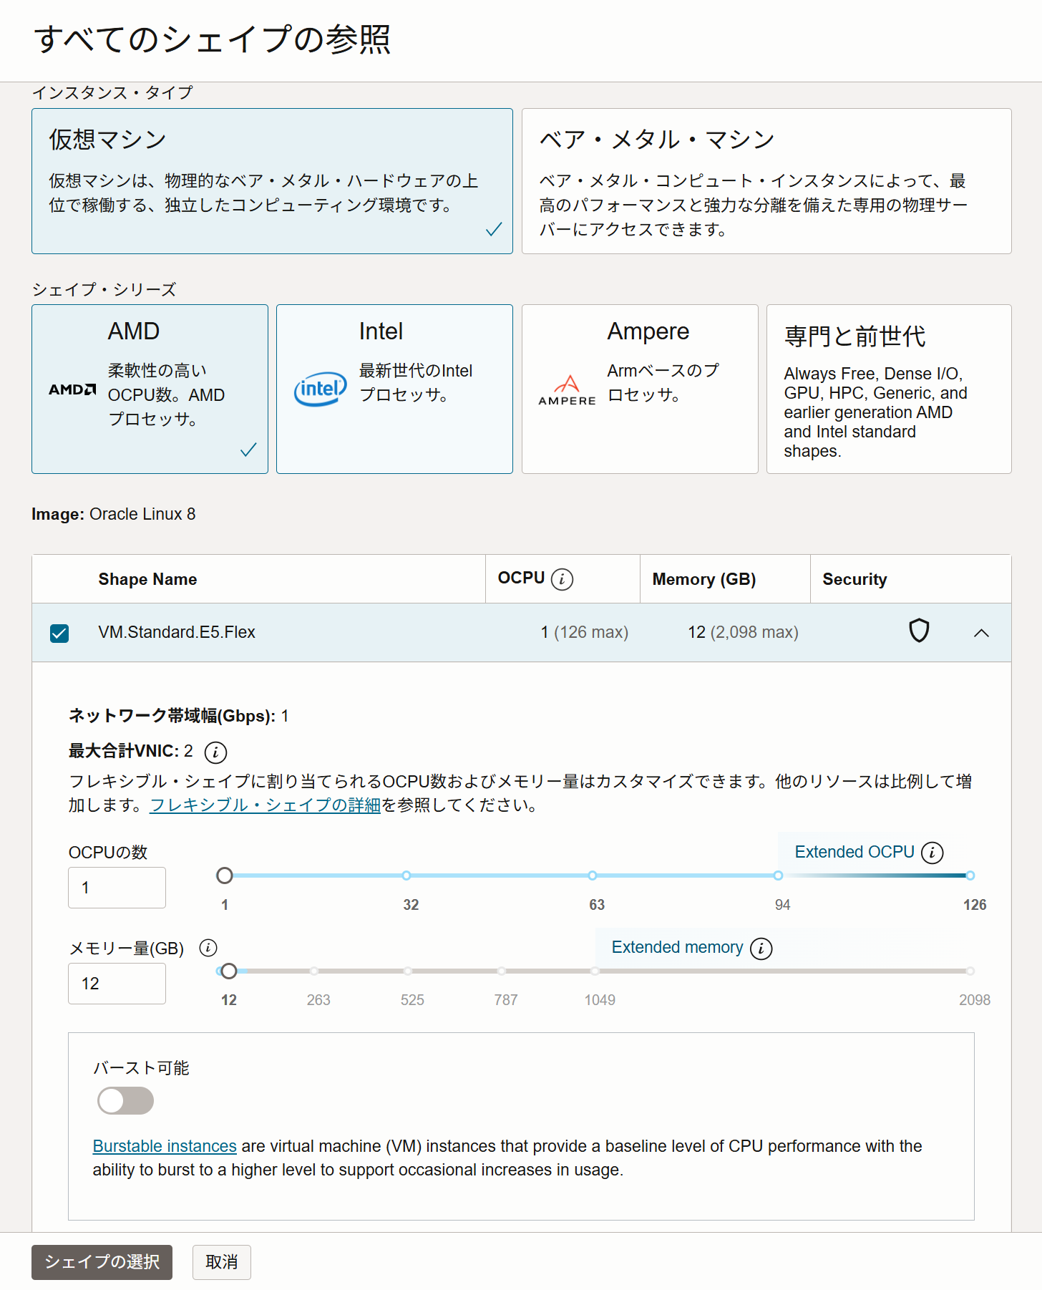
負荷掛けサーバー用VMの作成
イメージとシェイプの変更
①
②
①
②

Slide 23
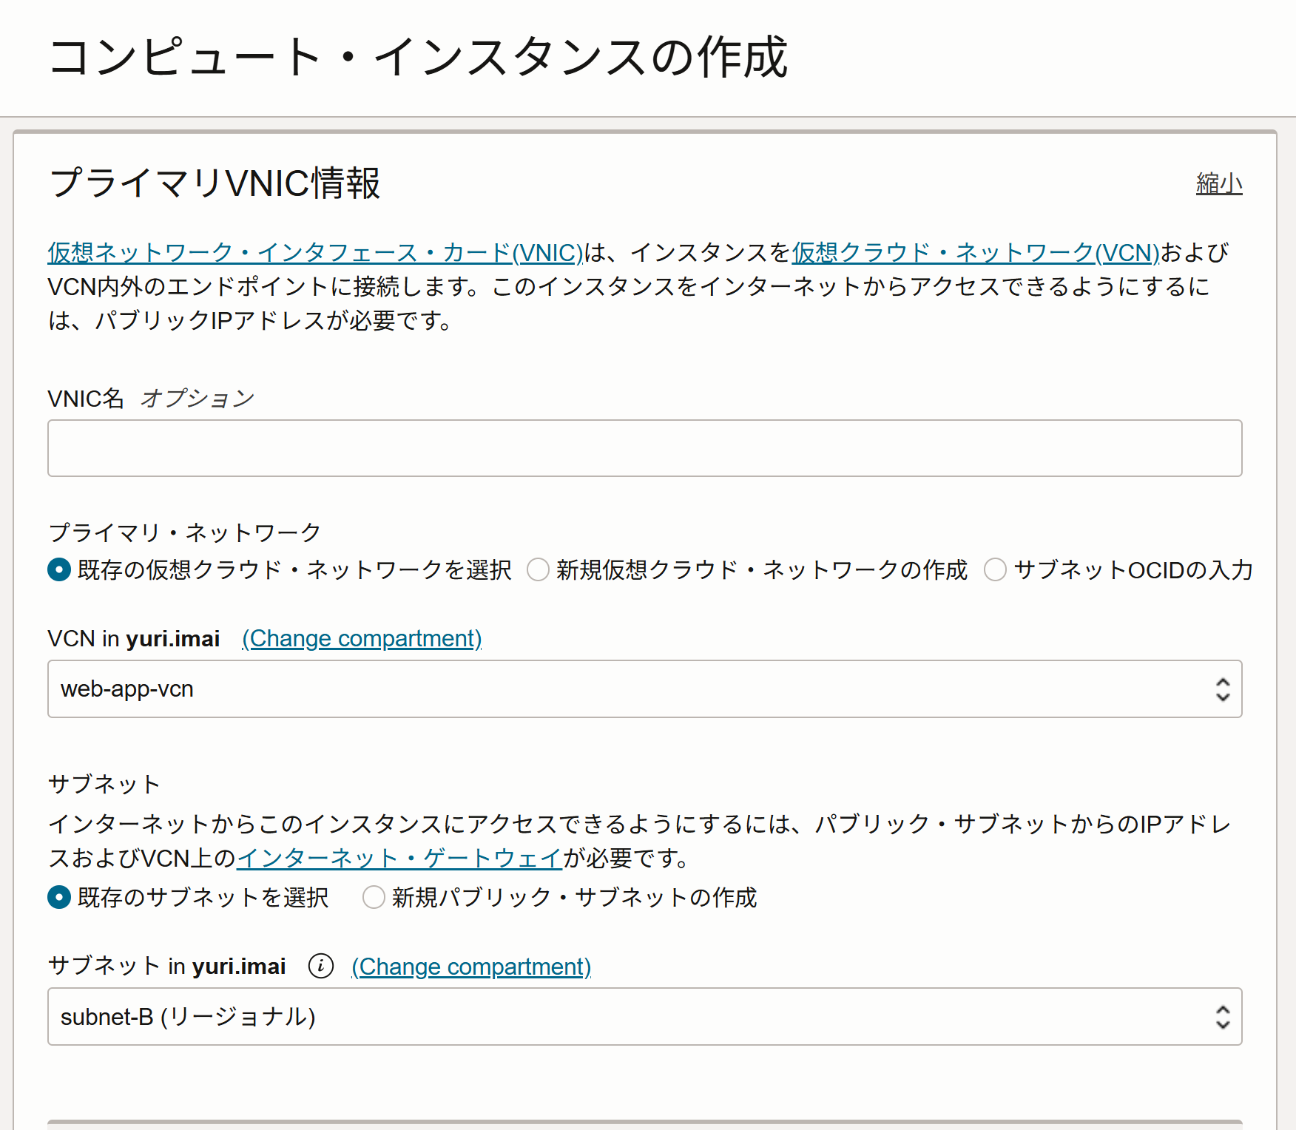
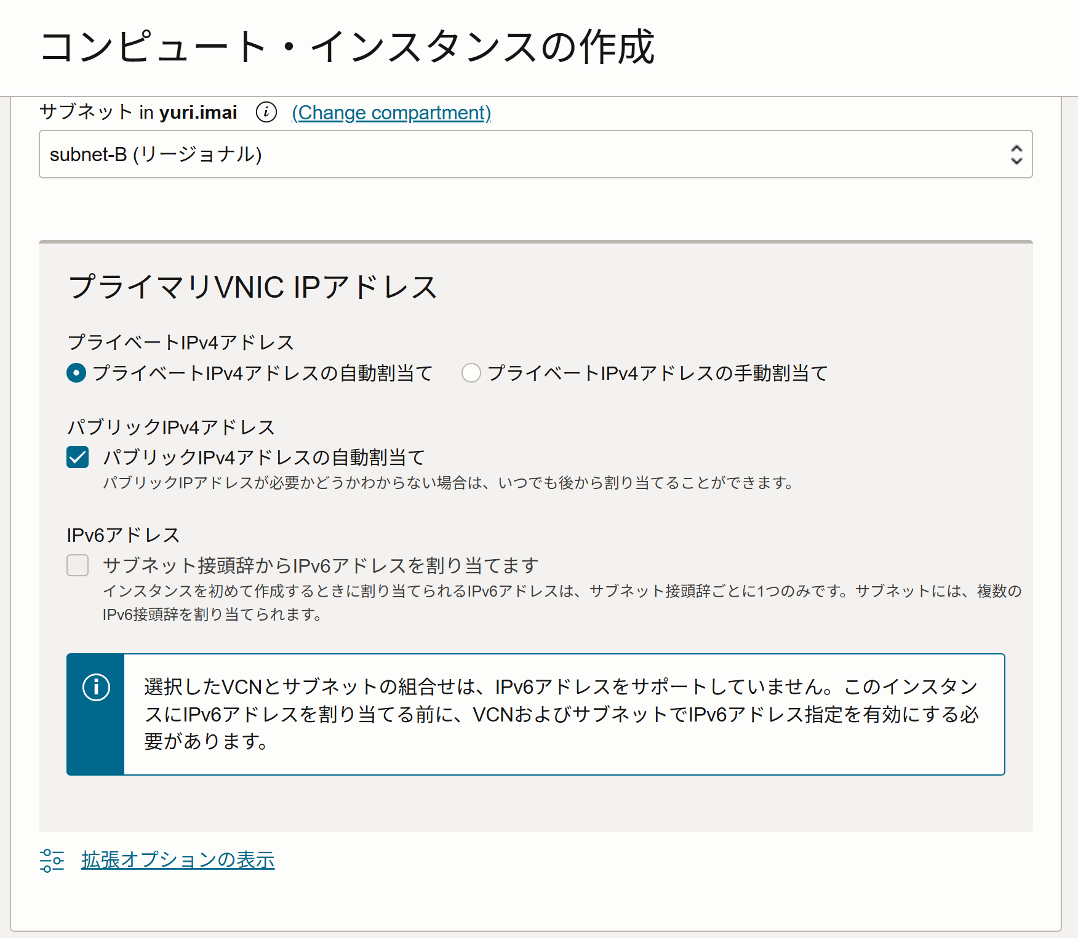
負荷掛けサーバー用VMの作成
VMを配置するVCNとサブネットを選択
A
A

Slide 24
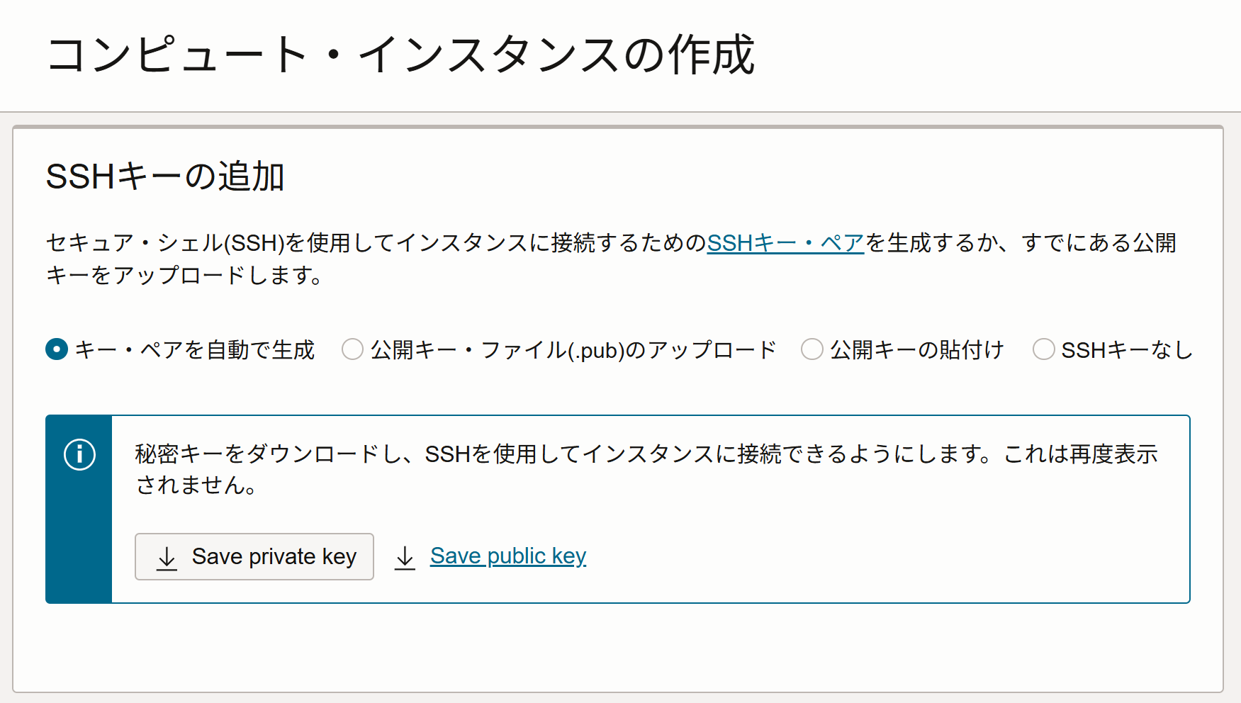
負荷掛けサーバー用VMの作成
SSHキーの追加（SSHキーなし）
「キー・ペアを自動で生成」を選択
注）他の公開キーの登録方法を選択後、再び自動生成を選択する際は、 「Save」ボタンから再度キーのダウンロードが必要です
（インスタンスに自動登録される公開キーが変更されるため）

Slide 25
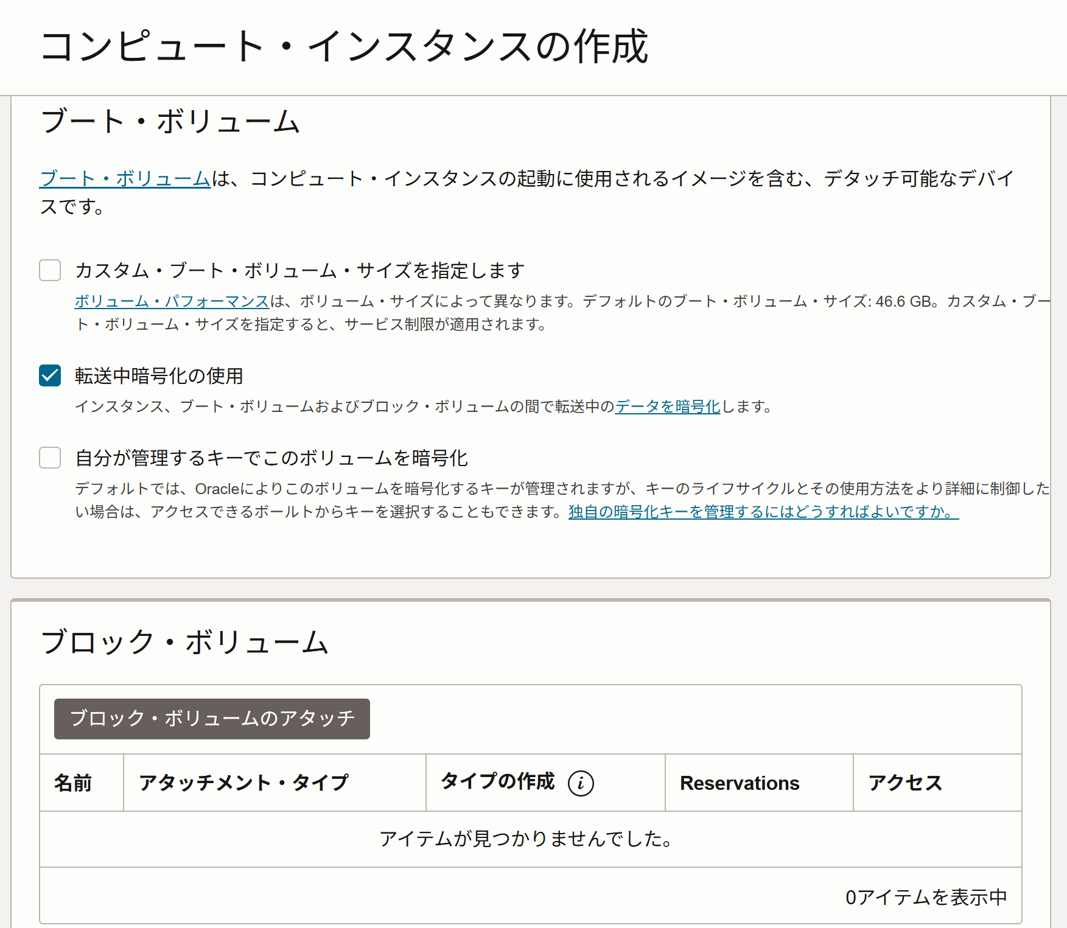
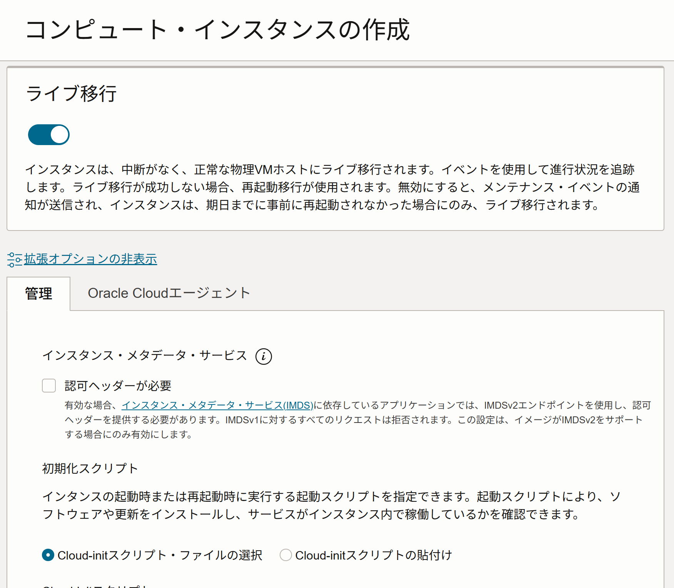
負荷掛けサーバー用VMの作成
ボリュームとライブ移行の設定
デフォルトのまま

Slide 26
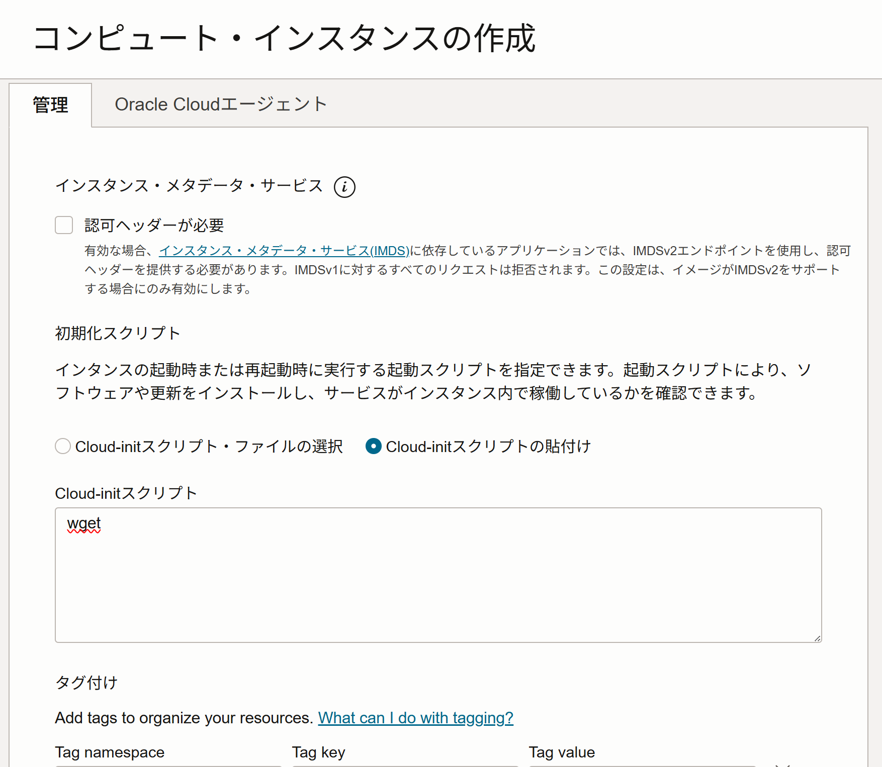
負荷掛けサーバー用VMの作成
Cloud-initスクリプトの貼り付け
wget xxx

Slide 27
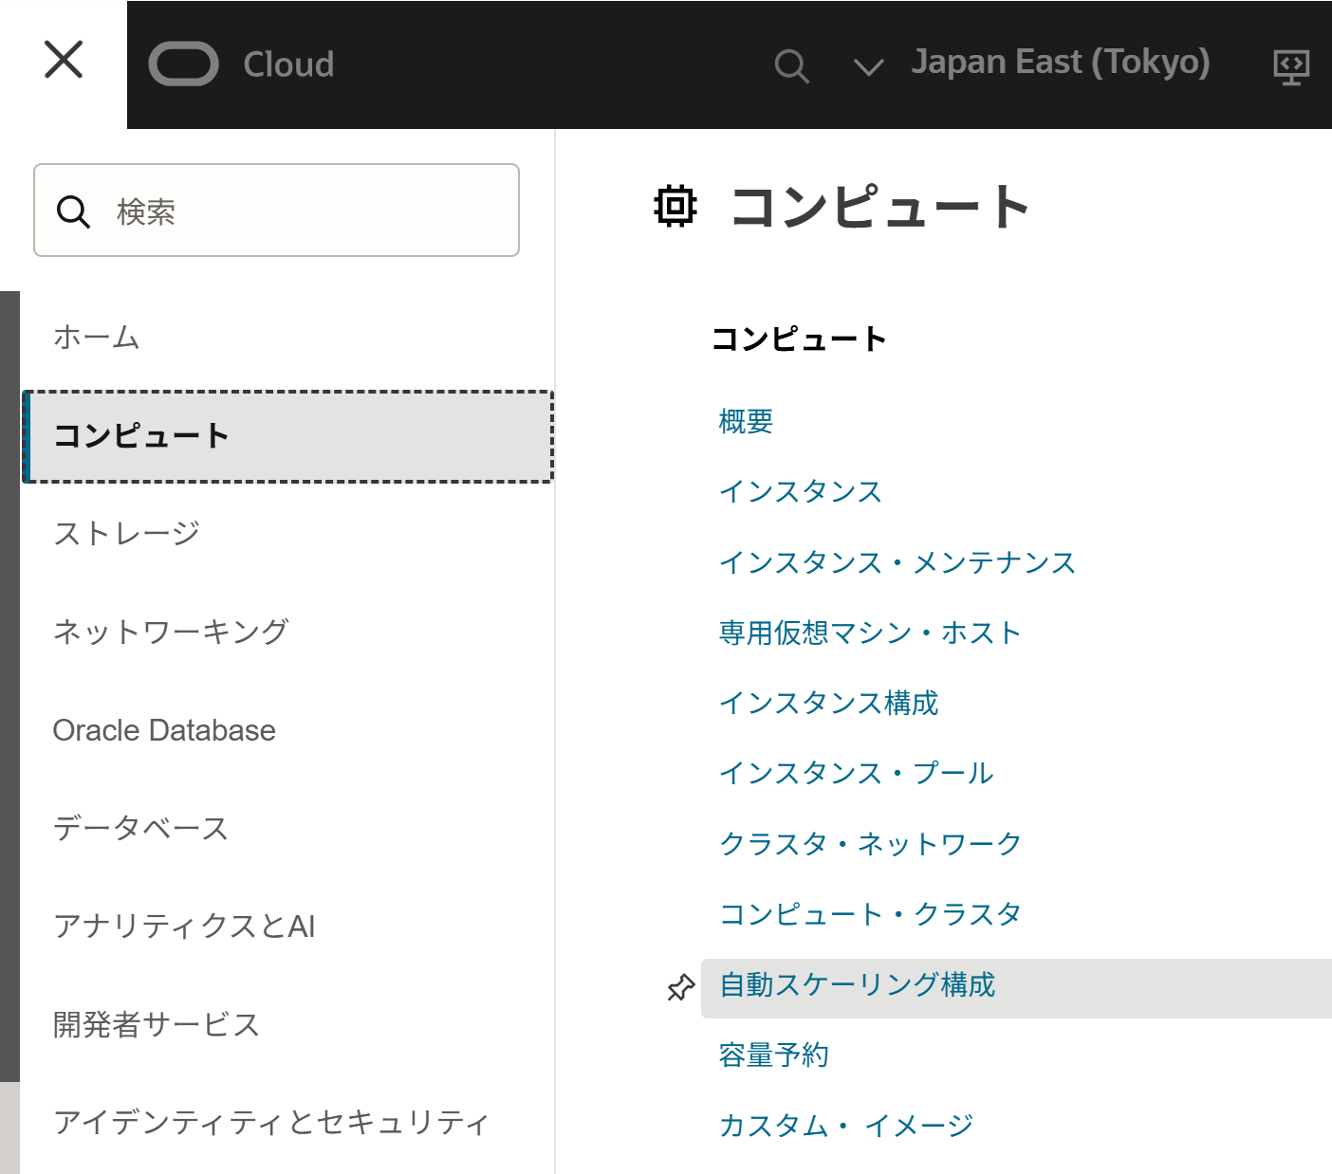
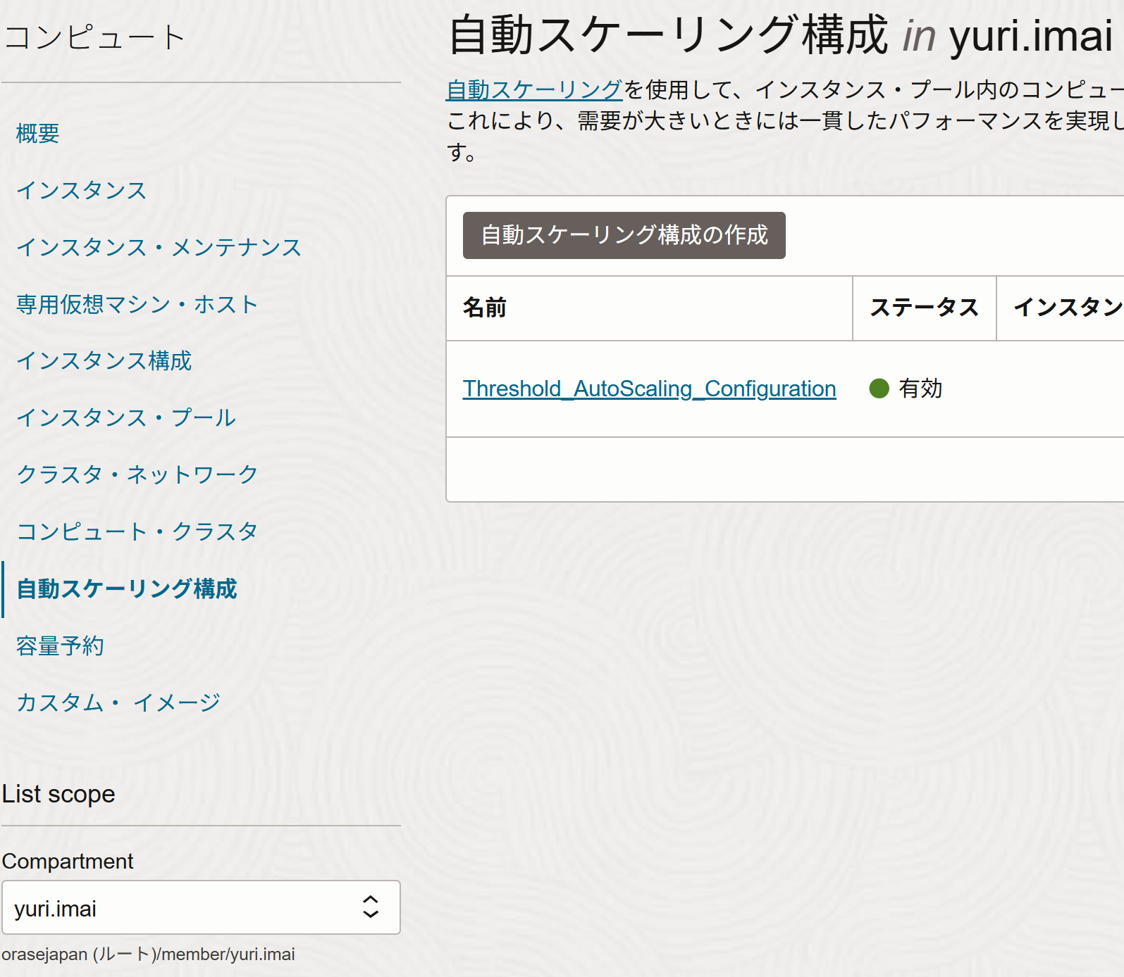
自動スケーリングのルールの変更
Notes:
これで何ができるのかを説明することが大切

Slide 28
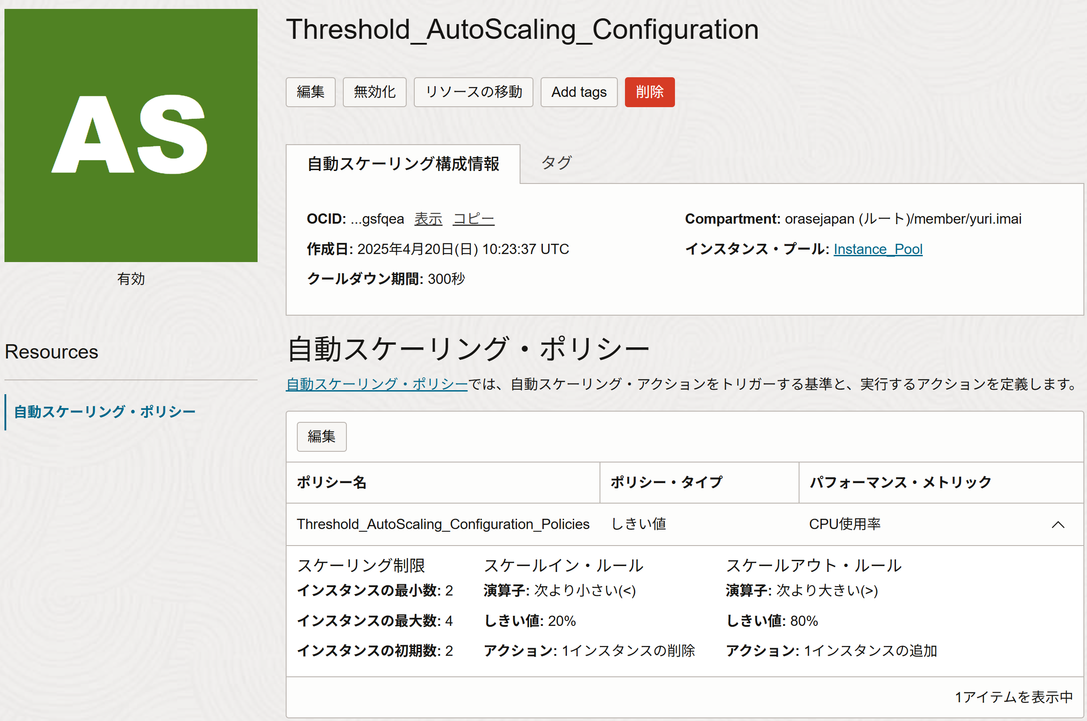
自動スケーリングのルールの変更

Slide 29
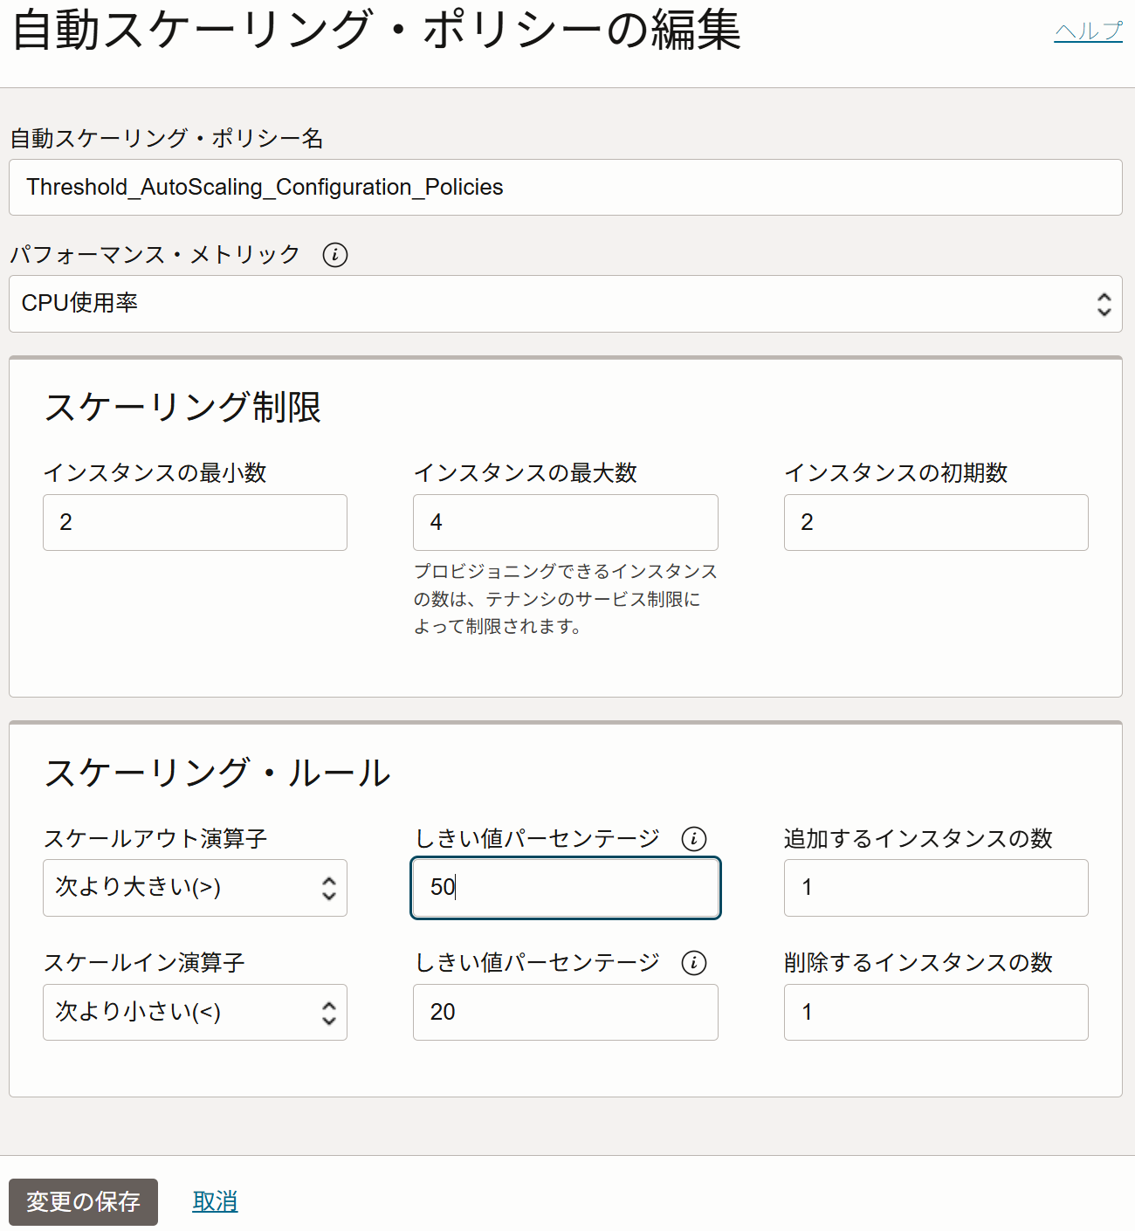
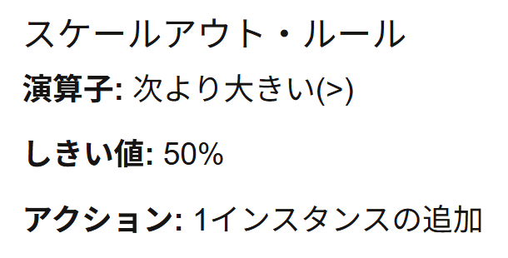
自動スケーリングのルールの変更
50 に変更

Slide 30
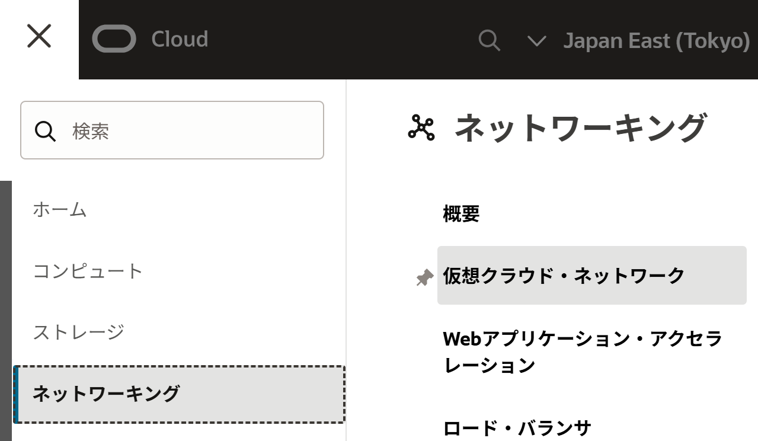
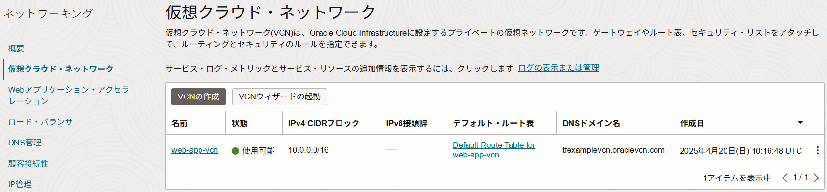
セキュリティ・リストでポートを開ける
Ｆ
Notes:
これで何ができるのかを説明することが大切

Slide 31
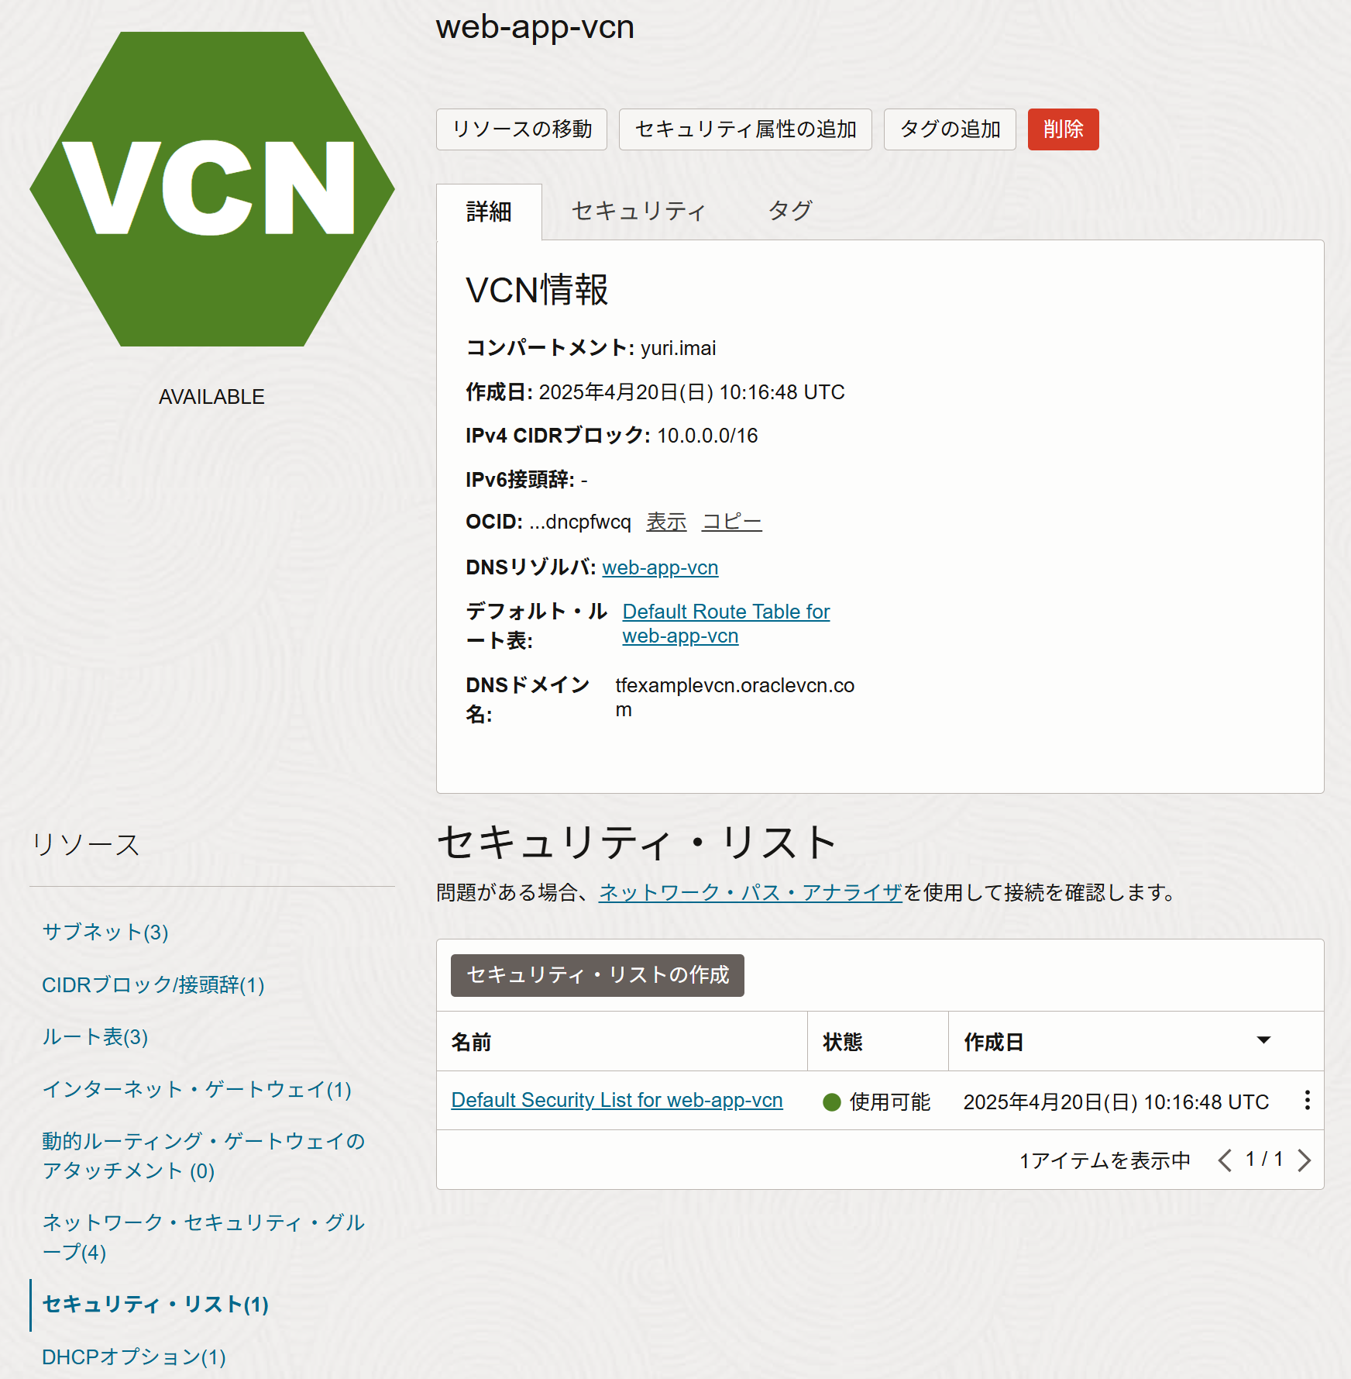
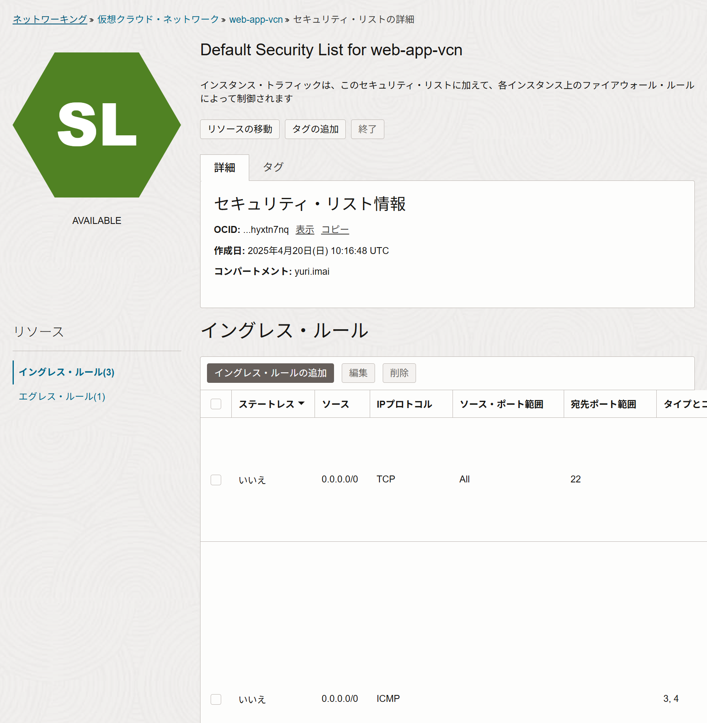
セキュリティ・リストでポートを開ける
Notes:
これで何ができるのかを説明することが大切

Slide 32
セキュリティ・リストでポートを開ける
Notes:
これで何ができるのかを説明することが大切

Slide 33
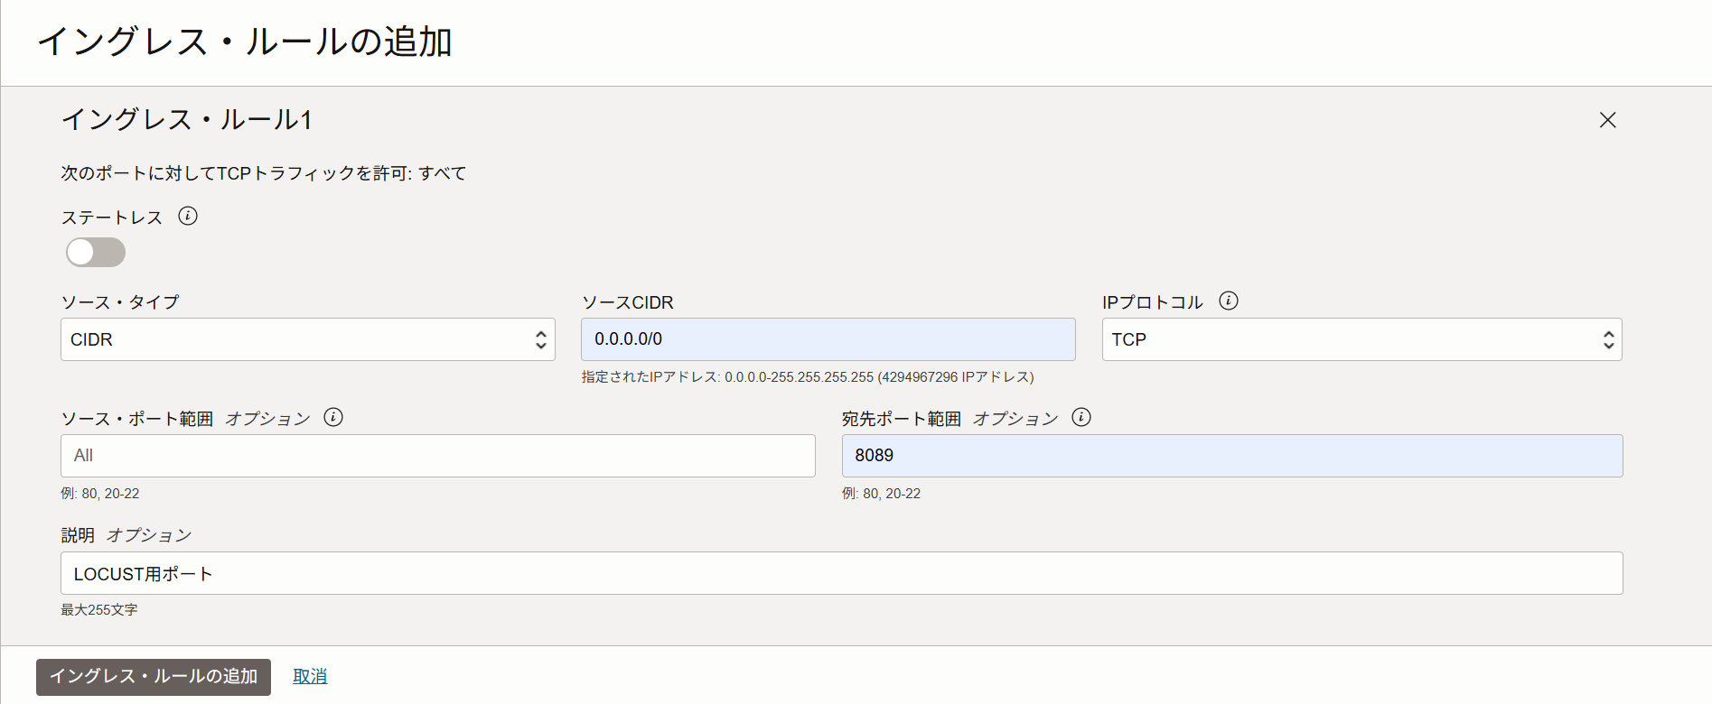
セキュリティ・リストでポートを開ける
Notes:
これで何ができるのかを説明することが大切

Slide 34
実施手順
1
2
3
クイックスタートでデプロイ
コンパートメントの指定
ADB用パスワードの入力 （ADBは使用しません）
負荷掛け用VMの作成
コンピュート・インスタンスから VM作成
自動スケーリングの設定変更
セキュリティ・リストの設定変更
VMからロード・バランサに負荷掛け
負荷掛けサイトにアクセス
VM増加の様子とメトリックを観察

Slide 35
STEP 3. VMからロード・バランサに負荷掛け
新たに作成したVMを用いて負荷掛けツールから負荷をかけることで、実際にロード・バランサによって負荷が分散され、負荷に応じてVMの数が増える様子を観察します
負荷がかかっている様子は、負荷掛けツールの画面とOCIのVMのメトリックグラフで観察します

Slide 36
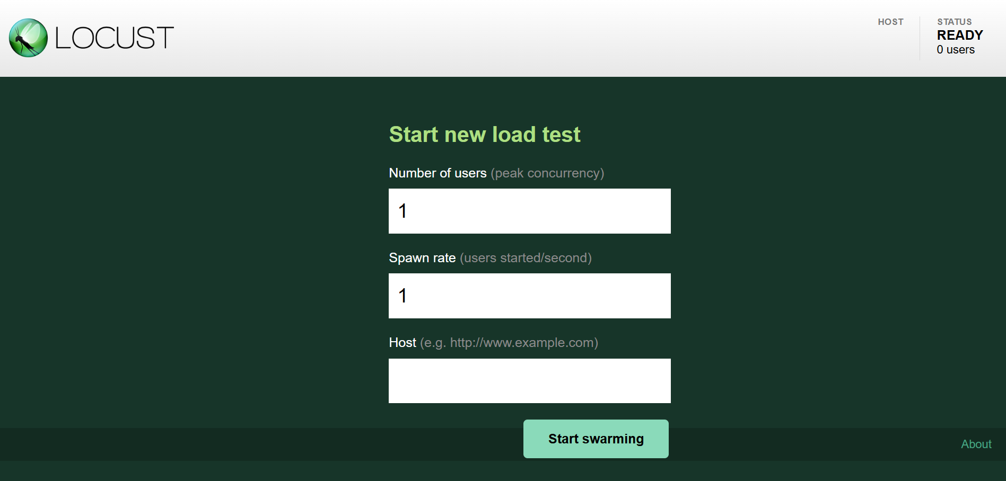
VMが増えていく様子を観察
LOCUSTに接続

Slide 37
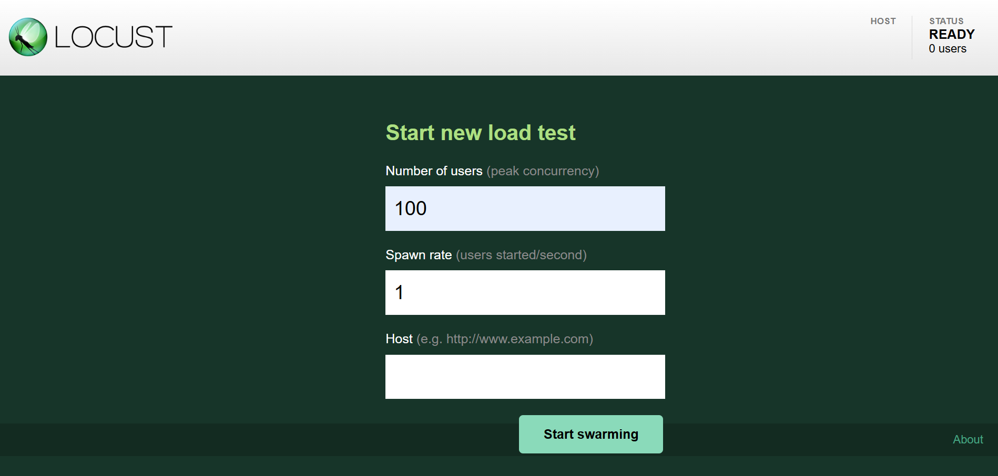
100 に変更

Slide 38
使用テナンシについて
今回使用する Free Trial について
$500 のトライアル・クレジットを付与
クレジットは 60 日間有効、以降も有償環境として継続使用可能
トライアル終了後は、ユーザーが有償環境に切り替えない場合、Always Free リソースのみ使用可能な無償環境になる （有償環境に切り替えない限り、利用料金は請求されない）
リージョン：Chicago のみ
多くのサービスが利用可能（対象サービス）
Always Free について
時間制限なく特定サービスを利用可能（対象サービス）
Autonomous Database (1 CPU, 20GB Storage) * 2 インスタンス
Compute/AMD (1/8 CPU, 1GB Memory) * 2 インスタンス
Compute/Arm (合計4 CPU, 24GB Memory)
NoSQL Database
Block Storage, Object Storage, Load Balancing 等
環境作成
60日
Free Trial
有償環境として継続使用も可能
Always Free

Slide 40
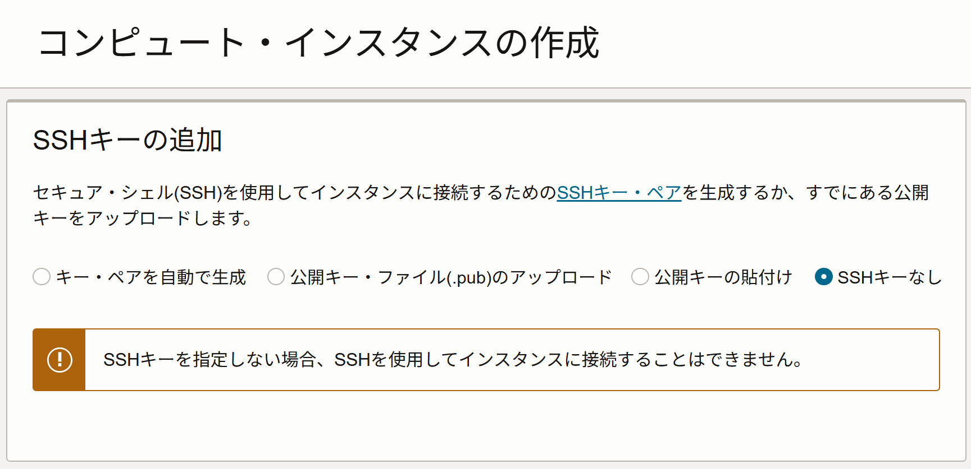
負荷掛けサーバー用VMの作成
SSHキーの追加（SSHキーなし）
今回はSSHしないため、
キーなしで問題ありません
「キー・ペアを自動で生成」を使用する場合
他の公開キーの登録方法を選択後、
再び自動生成を選択する際は、
「Save」ボタンから再度キーのダウンロードが必要です
（インスタンスに自動登録される公開キーが変更されるため）

